Slide 1
DANH SÁCH LIÊN KẾT

Slide 2
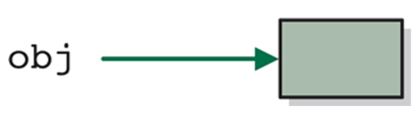
DANH SÁCH LIÊN KẾT
Phát triển vào năm 1955-1956 Allen Newell, Cliff Shaw và Herbert Simon tại RAND Corporation.
Danh sách liên kết là một cấu trúc dữ liệu tuần tự bao gồm 1 tập phần tử, trong đó mỗi phần tử là 1 phần của 1 nút có chứa 1 liên kết tới nút kế tiếp.

Slide 3
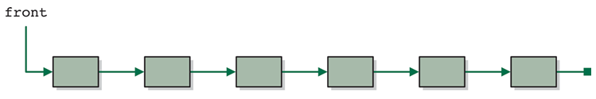
DANH SÁCH LIÊN KẾT
Mỗi phần tử trong danh sách liên kết gọi là 1 node (nút)
Danh sách liên kết là 1 CTDL động, kích thước của nó có thể tự tăng giảm được

Slide 4
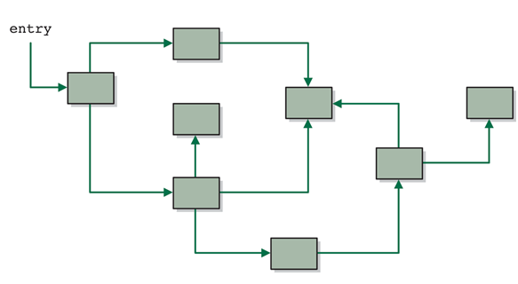
Cấu trúc phi tuyến
Một danh sách liên kết là một cấu trúc dạng tuyến tính
Tuy nhiên, việc tham chiếu các đối tượng phức tạp cũng cho phép chúng ta tạo ra các cấu trúc phi tuyến như cây, đồ thị

Slide 5


Phân loại DSLK
Các loại danh sách liên kết:
  Danh sách liên kết đơn
  Danh sách liên kết kép
  Danh sách liên kết vòng (đơn, kép)

Slide 6

Cấu trúc của Node
Mỗi nút của danh sách liên kết đơn bao gồm:
  Giá trị của phần tử
  Con trỏ tới nút kế tiếp
    Phần tử cuối trỏ tới null
Danh sách được biểu diễn bằng trường Head trỏ tới phần tử đầu tiên.
Sử dụng không gian biến mềm dẻo
  Cấp phát không gian động cho từng phần tử theo yêu cầu của bài toán.
  Gắn một con trỏ tới phần tử kế tiếp.

Slide 7
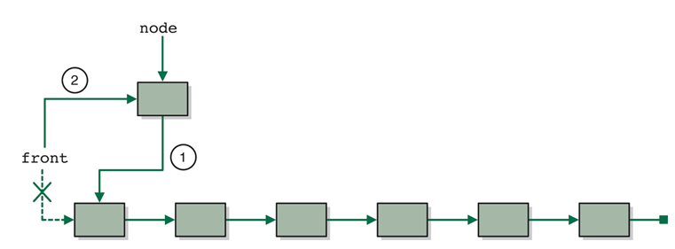
Chèn 1 phần tử vào đầu DSLK đơn

Slide 8
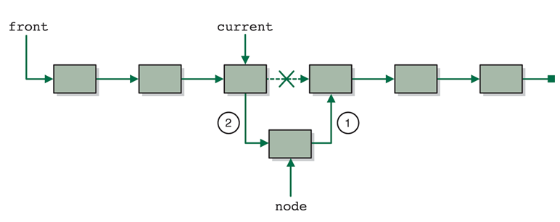
Chèn 1 phần tử vào giữa DSLK đơn

Slide 9
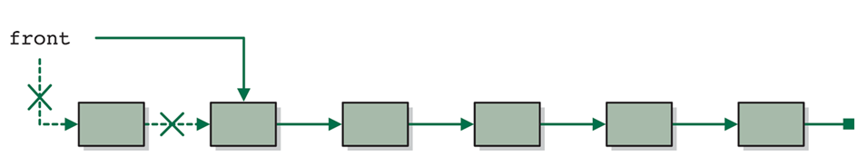
Xóa 1 phần tử ở đầu DSLK đơn

Slide 10
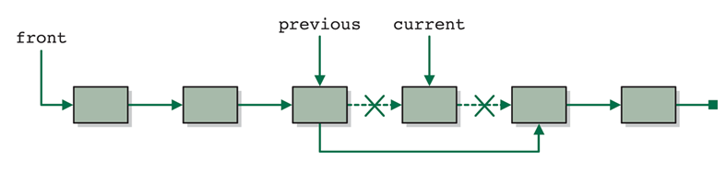
Xóa 1 phần tử ở giữa DSLK đơn

Slide 11
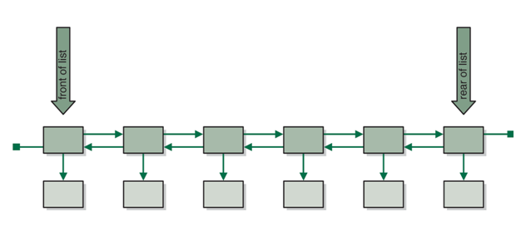
DANH SÁCH LIÊN KẾT KÉP
Trong danh sách liên kết mà mỗi nút có 2 liên kết trỏ, 1 tới nút liền trước, 1 tới nút liền sau.
Ưu điểm:
  Có thể duyệt theo cả hai chiều.

Slide 12
DANH SÁCH LIÊN KẾT VÒNG
Trong danh sách liên kết đơn, nút cuối cùng của danh sách trỏ tới nút đầu tiên
Ưu điểm:
  Bất kỳ nút nào cũng có thể coi là đầu danh sách
Nhược điểm:
  Không biết lúc nào là kết thúc của danh sách
A
B
C
D
E

Slide 13
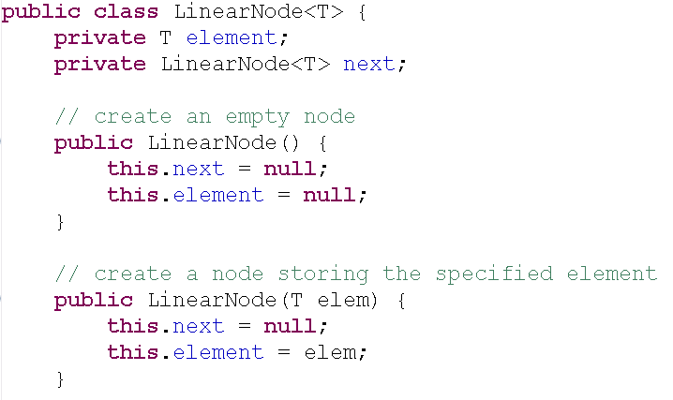
Cài đặt LinearNode

Slide 14
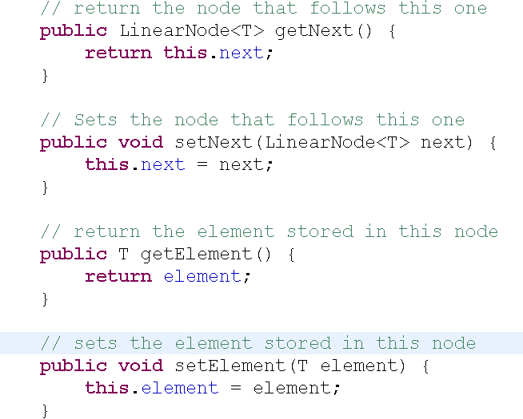
Cài đặt LinearNode

Slide 15
DANH SÁCH LIÊN KẾT
Ưu điểm:
  Tận dụng được không gian bộ nhớ nhỏ để lưu trữ từng nút.
  Thêm, bớt các phần tử dễ dàng.
Nhược điểm:
  Mật độ sử dụng bộ nhớ không tối ưu tuyệt đối (<100%).
  Truy xuất, tìm kiếm mất nhiều thời gian.
  Bộ nhớ lưu trữ thông tin từng nút tốn nhiều hơn.

Slide 16
Tóm tắt

